Slide 1
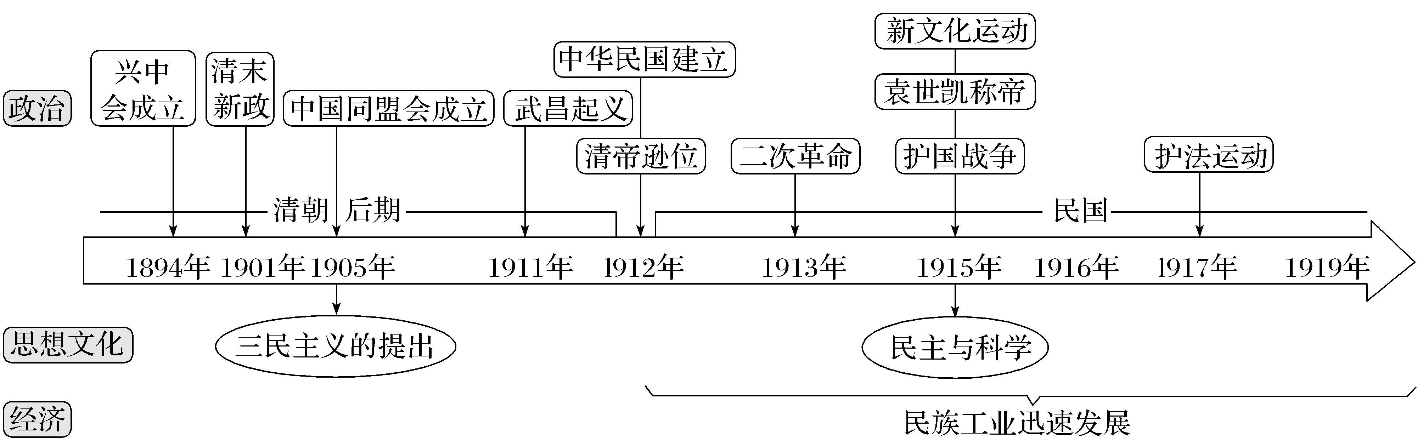
第六单元：辛亥革命与中华民国的建立

Slide 2



单元概览
北洋军阀统治时期(1912－1928年)，即民国前期，是旧民主主义革命
（1840-1919年）的终结和新民主主义革命（1919-1949年）的崛起时期。
第19讲：辛亥革命
第20讲：北洋军阀统治时期的政治、经济与文化
黄龙旗
五色旗
青天白日满地红旗
清政府
南京临时政府
北洋军阀政府
南京国民政府
1912年1月1日
1912年3月
1927年
1928年
1949年

Slide 3
阶段特征：民国前期/北洋军阀统治时期（1912—1928年）
政治上：
经济上：
1、辛亥革命推翻清王朝统治，结束了君主专制制度，中华民国建立；
2、《中华民国临时约法》，推动政治民主化、法制化；
3、北洋政府对内专制独裁，对外投靠帝国主义，孙中山等人进行了一系列的斗争相继失败。
1、辛亥革命后，政府推行一系列经济政策，促进民族工业发展，欧洲列强忙于一战，暂时放松了对华经济侵略，民族工业出现“短暂的春天”；2、一战后，列强卷土重来，经济迅速陷入萧条，民族资本主义经济曲折发展。

Slide 4
阶段特征：民国前期/北洋军阀统治时期（1912—1928年）
思想文化上：
社会生活上：
1、北洋政府时期各类思潮和主义在中国大地风行，文化理念呈现多元化，极大地促进了中国人的个性解放和科学文化事业的进步；
2、三民主义、新文化运动开展，民主和科学、马克思主义传播并逐步中国化，思想空前解放，在社会上起了思想启蒙的作用。
辛亥革命、新文化运动推动了社会生活的变迁，改用阳历、剪发辫、易服饰、废止缠足等，服饰、习俗等都发生了重大变化,但明显呈现出新旧杂陈的特点。

Slide 5
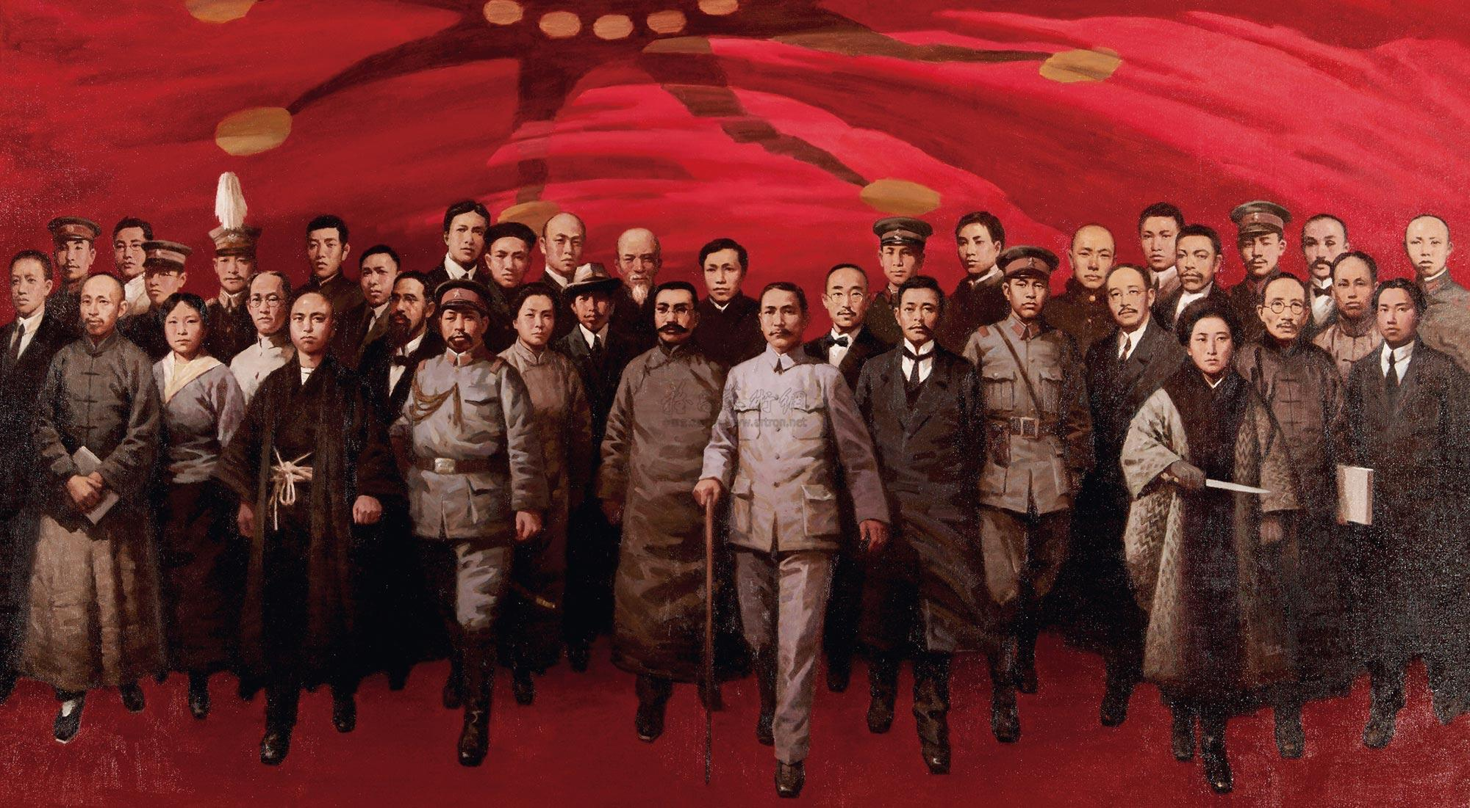
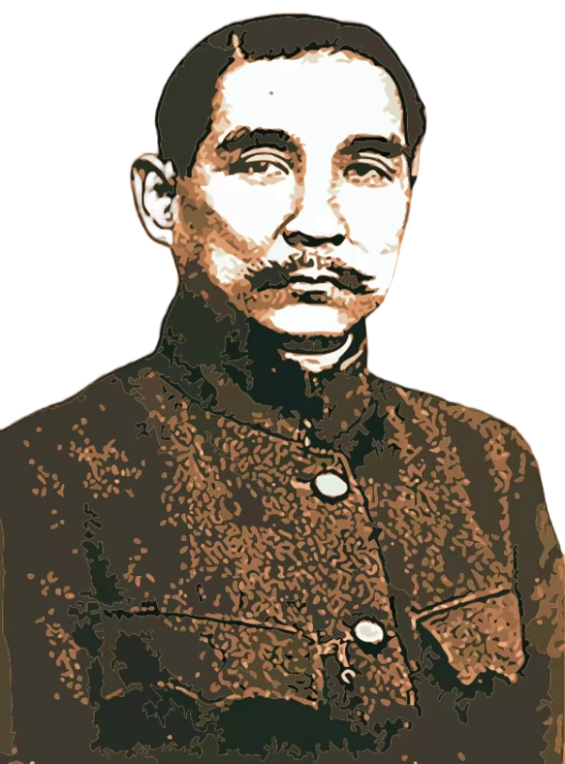



Slide 6
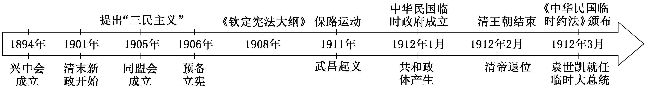
时空坐标
以孙中山为首的资产阶级革命派推翻清王朝、建立资产阶级共和国的全过程。
广义的辛亥革命
狭义的辛亥革命
课程标准
1911年10月10日武昌起义发生于旧历辛亥年，故称辛亥革命。
1、了解孙中山三民主义的基本内容，理解辛亥革命与中华民国建立对中国结束帝制、建立民国的意义及局限性。

Slide 7
选必链接
纲要上
选必一
选必三
第19课：辛亥革命
第3课：中国近代至当代政治制度的演变
第7课：近代以来中国的官员选拔与管理
第1课 ：中华优秀传统文化的内涵与特点
第2课：中华文化的世界意义
第10课：近代以来的世界贸易与文化交流的扩展
第12课：近代战争与西方文化的扩张

Slide 8
考情考向
考情分析 | 全国卷 | 地方卷
 | 2023全国甲卷·辛亥革命的背景 2023全国新课标卷·清末新政 2021全国Ⅲ卷·南北议和与清帝逊位 2020全国Ⅰ卷·清末新政内容 2020全国Ⅲ卷·清帝退位 | 2023北京卷·三民主义 2023浙江卷·中华民国建立与《中华民国临时约法》 2022江苏卷·辛亥革命剪辫子 2022湖北卷·从帝制到共和的时代变化 2022广东卷·清末新政的影响 2021湖南卷·辛亥革命的背景 2021广东卷·民生主义的思想来源
考向 分析
考查方式
1.辛亥革命背景、意义、局限以及三民主义；
2.《中华民国临时约法》、民主共和、清末新政、保路运动等。
从甲午中日战争到辛亥革命是中国由旧民主主义革命向新民主主义革命转变时期，在高考中仍是重点考查内容，侧重从唯物史观和家国情怀的角度考查辛亥革命爆发的时代背景、意义。

Slide 9
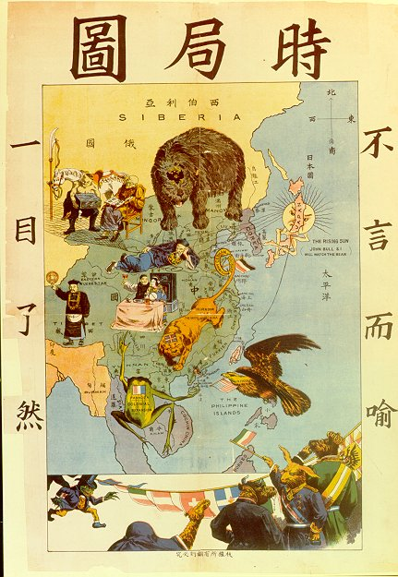
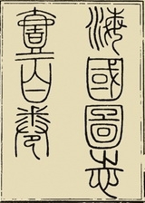
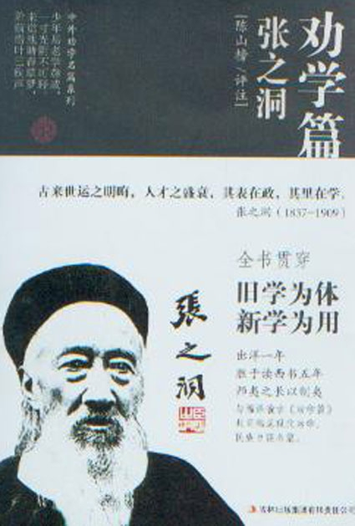
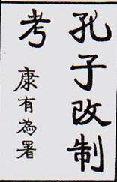
一、辛亥革命的背景
探究：结合材料和教材分析辛亥革命的背景
地主阶级抵抗疗法：师夷长技以制夷
地主阶级洋务疗法：中学为体，西学为用
资产阶级维新疗法：君主立宪，改良政治
政治：民族危机空前严重，各种改良救国方案相继失败

Slide 10
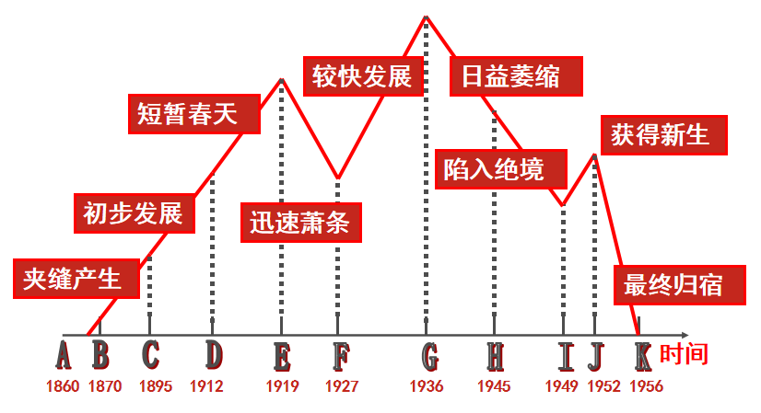
一、辛亥革命的背景
探究：结合材料和教材分析辛亥革命的背景
材料1：1895－1898年间，国内新创建的商办厂矿企业，资本在万元以上就有六十多家，其中８０％属于轻工业。不仅原来较好的上海、广州、汉口、天津等城市，民族工业有所发展，其他一些地方也出现了商办厂矿企业。
经济：民族资本主义初步发展，民族资产阶级力量壮大
材料2：为了……缓和同民族资产阶级的矛盾，慈禧太后感到再也不能照旧样式统治下去了……1901年，清政府宣布实行“新政”……

Slide 11
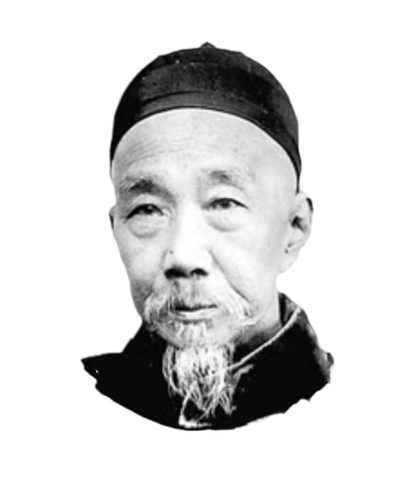
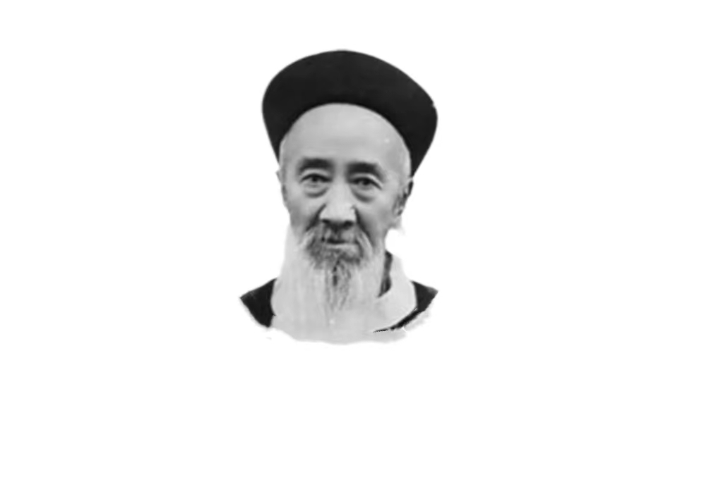
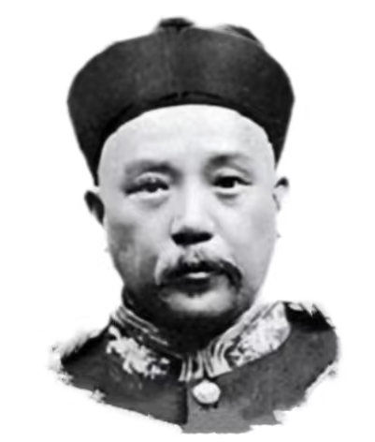
一、辛亥革命的背景
探究：结合材料和教材分析辛亥革命的背景
清政府的自救运动——清末新政（1901—1911年）
1、背景：
①《辛丑条约》签订，民族危机进一步加深，统治危机日益严重；
②民主革命思想和革命形势的发展，清政府被迫进行了一些改革措；
③顽固派势力减弱。
2、目的：
挽救统治危机，维护清政府的统治。
3、策划人：
刘坤一、张之洞、袁世凯
◎刘坤一
◎张之洞
◎袁世凯

Slide 12
一、辛亥革命的背景
探究：结合材料和教材分析辛亥革命的背景
清政府的自救运动——清末新政（1901—1911年）
4、内容：
清末新政前期1901--1905
新政不新
改革官制
设外务部
商部等
倡导创办
工商企业
教育改革
废科举、办学堂、
设学制、派留学生
编练新军
瓦解六部建制
民族资本主义
资产阶级
民主共和思想
新式知识分子
辛亥革命
主力军
清政府自掘坟墓

Slide 13
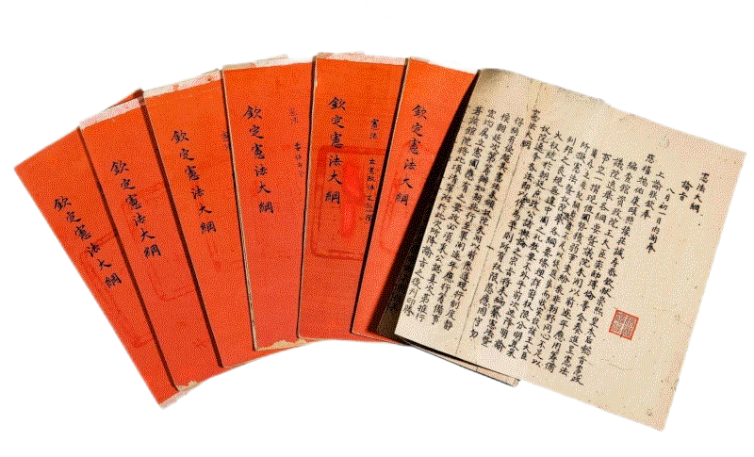
一、辛亥革命的背景
探究：结合材料和教材分析辛亥革命的背景
清政府的自救运动——清末新政（1901—1911年）
4、内容：
清末新政后期：预备立宪1906—1911
1905 年五大臣出洋考察
1906 年下诏“预备仿行立宪”，学习日本 ，渐行立宪
1908 年《钦定宪法大纲》（预备期为 9年）
1909年，全国22个省纷纷建立了资议局。
1910年，清政府缩短预备立宪期为5年。
1911 年裁撤军机处，设责任内阁。（13 阁员，满族8 人，皇族内阁）
材料：皇族内阁使清末“新政”和“预备立宪”成为幌子和骗局，1911年，立宪党人发布“宣告全国书”，指出立宪“绝望矣”。
预备立宪使得立宪派倒向革命,壮大了革命力量

Slide 14
一、辛亥革命的背景
探究：结合材料和教材分析辛亥革命的背景
清政府的自救运动——清末新政（1901—1911年）
5、评价：
①其目的是抵制革命,消除统治危机,取悦列强,维持清朝专制统治，具有反动性。
②促进了中国的近代化。奖励实业,发展资本主义,废科举,推行新学制等。③加速了民主革命的爆发。编练新军成为辛亥革命的主力。创办新式学堂、派留学生在资产阶级革命中起了重要作用,奖励实业为辛亥革命奠定经济和阶级基础。
④没有使清政府摆脱内外困境，革命很快爆发。立宪派分化、汉族官僚离心，清政府空前孤立

Slide 15
一、辛亥革命的背景
1、（2022·山东卷）19世纪60～90 年代，清政府推行洋务新政，创办一批近代企业；1901年清政府开始实行“新政”，积极振兴商务，奖励实业。这些举措表明两次“新政”在目的上的相同之处是（ ）
A．求富救国 B．实业救国
C．以商救国 D．富民救国
A
2、（2023.全国新课标卷）1910年，长沙爆发抢米风潮。具有地方议会性质的湖南谘议局致电军机处，请求朝廷撤换处置失当的巡抚，谘议局议长和士绅联名致电湖广总督瑞澂。瑞澂认为该士绅等“迹近干预”，上奏朝廷：“巡抚乃系疆臣，用舍尤应钦定。”这表明（ ）
A. 新政强化了清廷权威 B. 谘议局架空了督抚权力
C. 地方势力控制了官场 D. 士绅阶层民主意识增强
D

Slide 16
一、辛亥革命的背景
3、（2022·广东高考）清末《游学译编》上刊登的《劝同乡父老遣子弟航洋游学书》云：“向之极可慕恋之科举的虚荣者，今已为蕉梦矣。而出洋学成，量与出身，已见明谕，宦达之路、利禄之路、学问之路、名誉之路，胥于是乎在。”这反映了当时（ ）
A．出洋留学受到社会的广泛支持 B．落第士人成为官派留学生主要来源
C．新政改革加快了社会结构变动 D．科举停废改变了国人的中西体用观
C

Slide 17
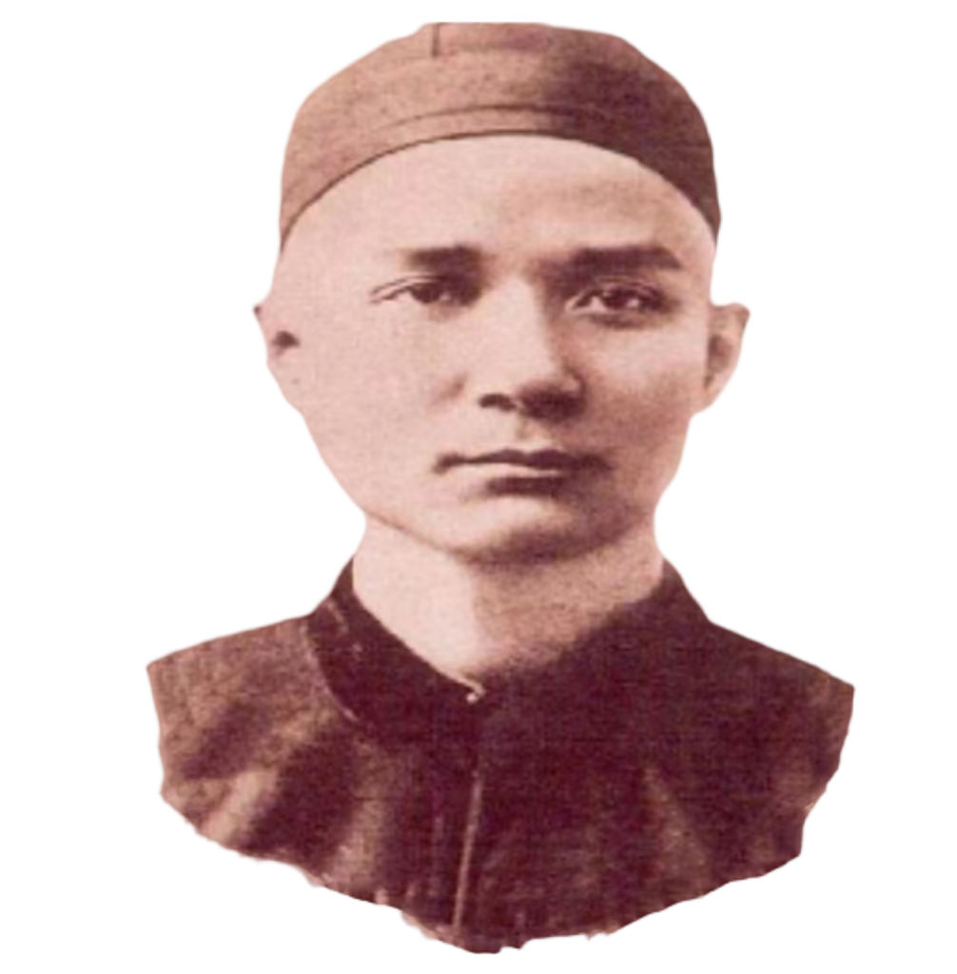
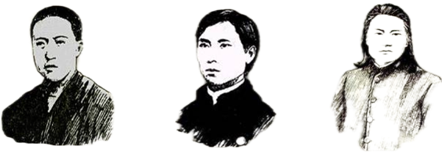
一、辛亥革命的背景
探究：结合材料和教材分析辛亥革命的背景
材料：孙中山是广东省香山县人，出身农民家庭，先后在檀香山
、广州、香港等地比较系统地接受了西式的近代教育。甲午中日
战争爆发后，孙中山深知改良的道路不能挽救中国，毅然走上了
革命的道路。
◎孙中山
资产阶级革命团体与政党
时间 | 名称 | 领导人
1894年 | 兴中会 | 孙中山
1904年 | 华兴会 | 黄兴、宋教仁
1904年 | 光复会 | 蔡元培
1905年 | 同盟会 | 孙中山、黄兴
1906年 | 日知会 | 刘静庵
章炳麟
《驳康有为论革命》
邹容
《革命军》
陈天华
《警世钟》
革命思想的传播
资产阶级革命团体及政党的建立

Slide 18
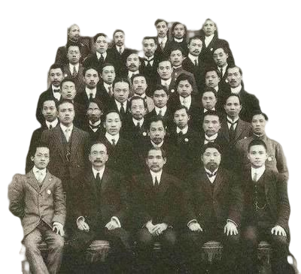
一、辛亥革命的背景
知识补充：三民主义的形成
时间地点
领导机构
政治纲领
宣传刊物
性质
1905年，日本东京
选举孙中山为总理，黄兴为副总理
驱除鞑虏，恢复中华，创立民国，平均地权
《民报》
第一个全国统一的资产阶级革命政党
前提
民族主义
通过民族革命，推翻清朝封建统治，反对民族压迫
核心
民权主义
通过政治革命，推翻封建帝制，建立资产阶级民主共和国
补充发展
民生主义
通过社会革命，核定地价，涨价归公。

Slide 19
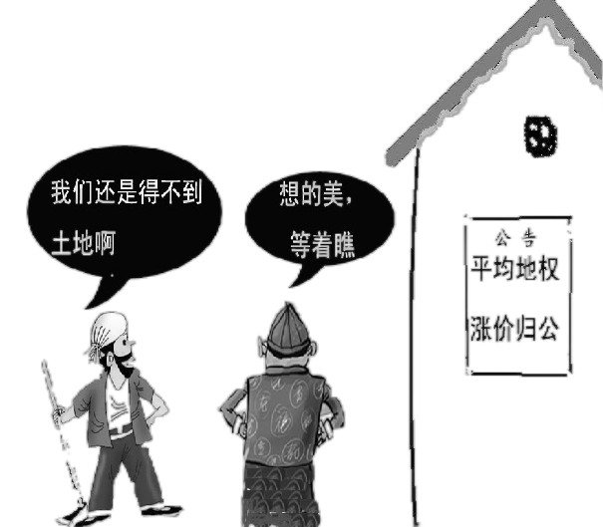
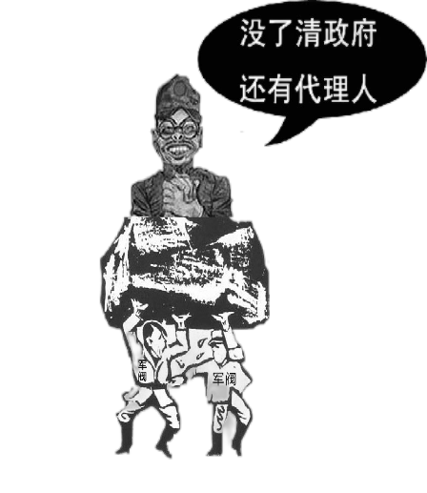
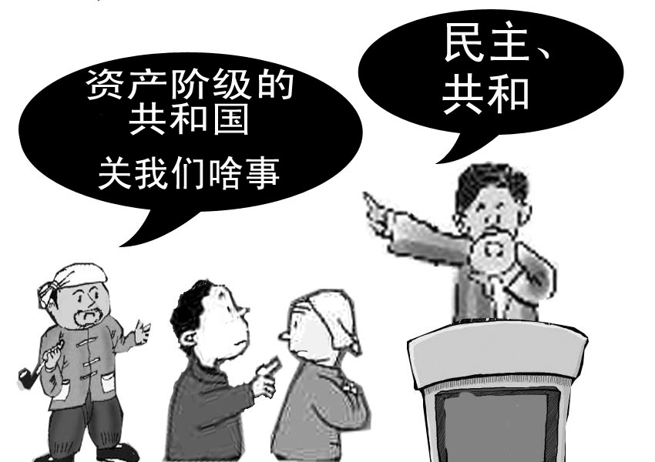
一、辛亥革命的背景
知识补充：三民主义的形成
民权
民生
民族
进步性：①比较完整的资产阶级民主革命纲领，表达资产阶级政治、经济的利益和要求，反映中国人民实现民族独立和民主权利的愿望。②推动资产阶级民主革命运动的发展，是辛亥革命的重要理论指导。
局限性：带有明显的时代局限和阶级局限（没有明确反帝；没有将整个封建主义作为斗争对象；没有彻底的土地革命纲领，不能发动农民。）

Slide 20
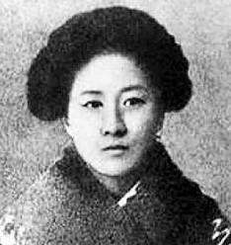
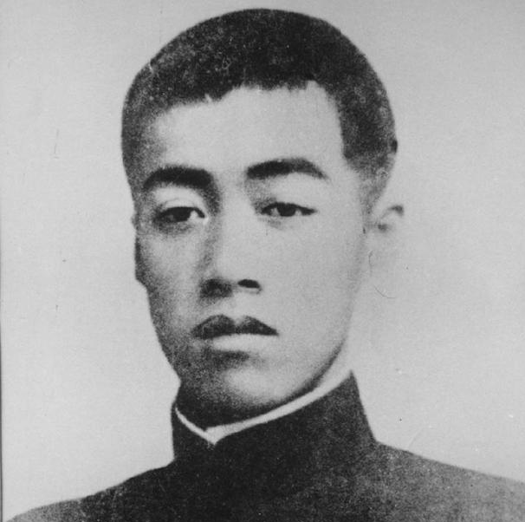
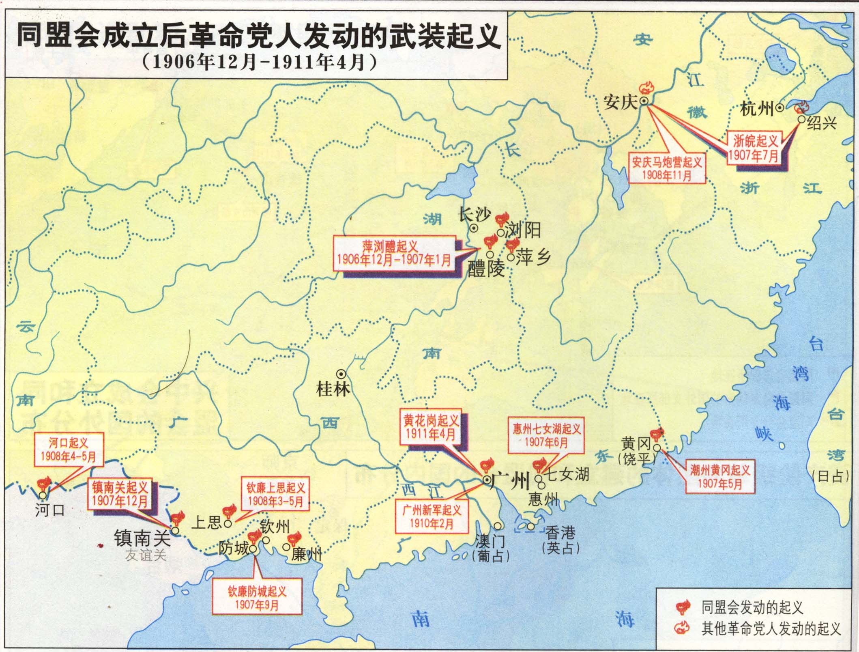
一、辛亥革命的背景
探究：结合材料和教材分析辛亥革命的背景
同盟会成立后，发动了一系列武装起义，其中以1911年4月的广州黄花岗起义最为壮烈。
◎秋瑾
◎林觉民
起义名称 | 领导人 | 时间 | 结果
萍浏醴（lǐ）起义 | 刘道一 蔡绍南 | 1906年冬 | 失败
安庆、绍兴起义 | 徐锡麟 秋瑾 | 1907年夏 | 失败
广西镇南关起义 | 黄兴 孙中山 | 1907年12月 | 失败
广州黄花岗起义 | 黄兴 孙中山 | 1911年4月 | 失败
◎革命党人武装起义

Slide 21
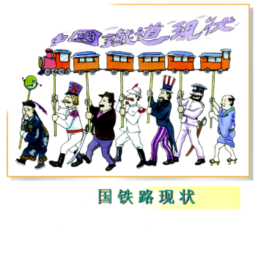
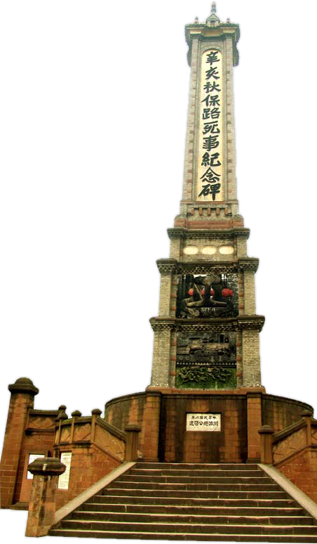
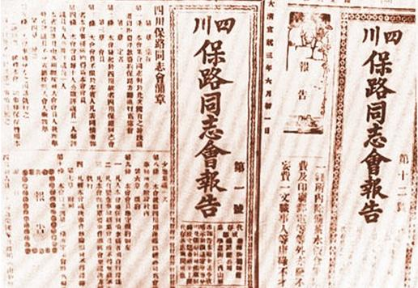
一、辛亥革命的背景
探究：结合材料和教材分析辛亥革命的背景
收回利权运动：由资产阶级发起和领导，迅速在各地开展起来，先后收回了一些被帝国主义侵占的铁路和矿山的利权。
材料1：1911年5月9日，清政府为了向英、法、德、美4国银行团借款以镇压革命，宣布“铁路国有”政策，收回已经准许商办的铁路干线，但没有退还补偿先前投入的民间资本，又出卖给4国银行团，激起粤、鄂、湘、川等省人民的强烈愤慨，引发保路运动。
目标：
作用：
收回被清朝出卖的铁路修筑主权。
清朝调派湖北新军入川镇压，武汉清军空虚，武昌起义时机日益成熟。

Slide 22
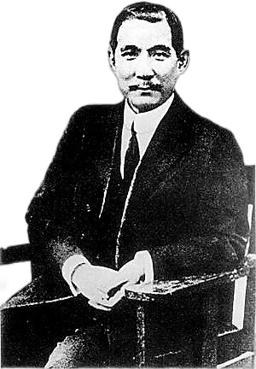
一、辛亥革命的背景
1、政治：
2、经济：
3、阶级：
4、思想：
5、组织:
6、军事：
7、时机：
民族危机空前严重，清政府“新政和预备立宪”客观上推动革命
19世纪末以来民族资本主义的初步发展
民族资产阶级力量的壮大
革命思想的传播与三民主义的提出
资产阶级革命团体及政党的建立
一系列武装起义推动全国革命高潮到来
四川保路运动使湖北防务空虚

Slide 23
一、辛亥革命的背景
4、（2021·广东高考）孙中山在一次演说中认为，近代欧美各国工商业发达，却出现“富者敌国，贫者无立锥”的现象，因此中国必须“未雨绸缪，赶紧设法，免得再蹈覆辙”。孙中山旨在( )
A．抨击资本主义制度的弊端 B．宣传“均贫富”的政治理想
C．为联合苏俄提供政策依据 D．主张社会革命解决民生问题
D
5、（2023·全国甲卷）清末，陈去病在《论戏剧之有益》一文中说：“此其奏效之捷，必有过于劳心焦思，孜孜矻矻以作《革命军》《驳康书》《黄帝魂》《落花梦》《自由血》者殆千万倍。”他号召青年人投身戏剧。这反映出（ ）
A．传统戏曲的演出逐渐衰落 B．戏剧开始由愉悦达官显贵转向民众
C．戏剧成为宣传革命的手段 D．反清书籍宣传革命思想的作用弱化
C

Slide 24
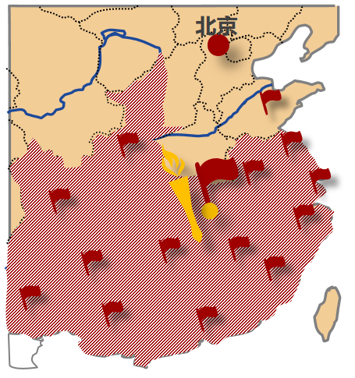
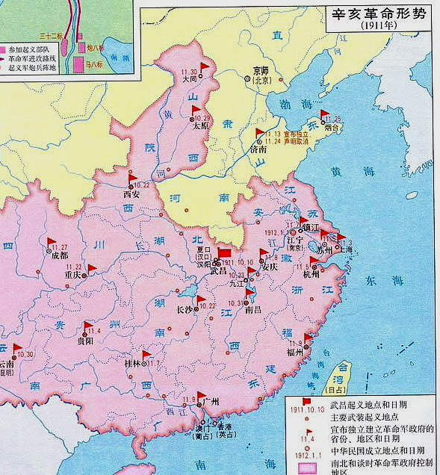
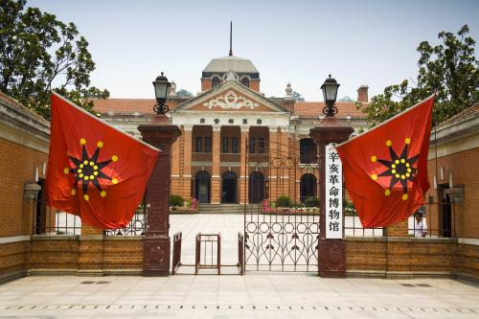


二、辛亥革命的过程
（一）爆发：武昌起义
1、1911年10月10日，武昌起义
2、起义军控制武汉三镇（武昌、汉阳、汉口），成立湖北军政府，推黎元洪为都督。两个月内，湖南、广东等14省和上海纷纷独立。
8小时——从打响第一枪到占领湖广总督署只用了8小时；
41天——武汉三镇保卫战坚持41天，迎来全国十余个省区的独立；
80天——从武昌首义到中华民国建立仅80天。

Slide 25
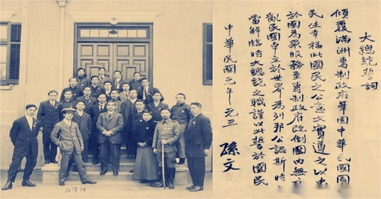


二、辛亥革命的过程
（二）高潮：
1、中华民国建立
（1）政府：
（2）时间：
（3）临时大总统：
（4）国旗：
（5）纪元：
（6）性质：
南京临时政府
1912年1月1日
孙中山
▲ 1912年，孙中山就职大总统誓词
五色旗
亚东开发中华早，
揖美追欧，旧邦新造。
飘扬五色旗，民国荣光，锦绣河山普照。
我同胞，鼓舞文明，
世界和平永保。
——《中华民国国歌》
（汉、满、蒙、回、藏五族共和）
改用黄历，以中华民国纪年
资产阶级共和国性质的政权
亚洲第一个共和国在中国诞生！
▲ 《中华民国国歌》

Slide 26
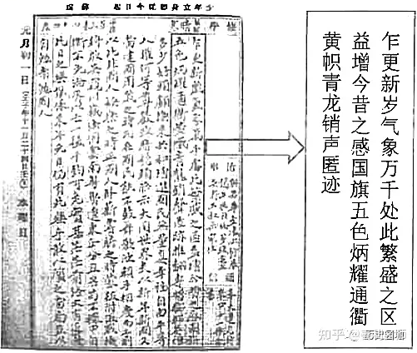
二、辛亥革命的过程
6、（2021·湖南高考）20世纪初，武汉三镇“占长江沿岸最枢要之地，商况之殷盛，亦冠于沿岸之诸港”，汉口更是“舟楫之辐辏，货物之聚散，其盛不亚于上海，其余则尚未能比类也”。武汉的这一状况( )
A．表明其航运发展水平超过上海 B．说明商业贸易中心向腹地转移
C．为长江沿岸工业重新布局奠定基础 D．为资产阶级民主革命发生创造条件
D
7、（2022·湖北高考）如图是近代一位青年寓居天津期间的元旦日记，箭头所指的方框内文字（ ）
A．流露出对社会嬗变的失落情感
B．反映了帝制到共和的时代变化
C．展现民国元年元旦的社会景象
D．表达作者投身革命的坚定立场
B

Slide 27
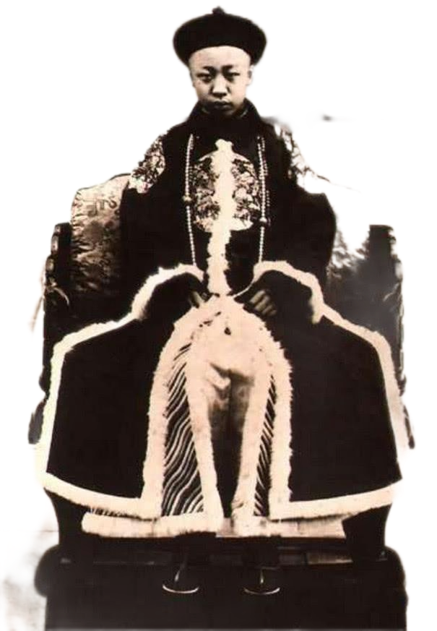
二、辛亥革命的过程
（二）高潮：
南北议和：1911年武昌起义后，在帝国主义操纵下，南方革命军代表和北洋军阀袁世凯代表在上海举行和谈。革命军提出废除清政府、确立共和政体等条件；北洋军阀方面提出停战、清帝退位、举袁世凯为大总统三项条件。在袁的政治欺骗和军事压力下，南方接受了三项条件。
1912.2.12 清政府颁布《清帝逊位诏书》，宣告清王朝结束。
1912.2.14 孙中山提出有条件辞职。
1912.2.15 临时参议院选举袁世凯为临时大总统。
1912.3.10 袁世凯在北京举行就职典礼。
1912.3.11 孙中山与临时参议院颁布《中华民国临时约法》。
1912.4 中华民国临时政府迁往北京。
结局：胜利果实落入袁世凯手中
◎宣统帝溥仪

Slide 28
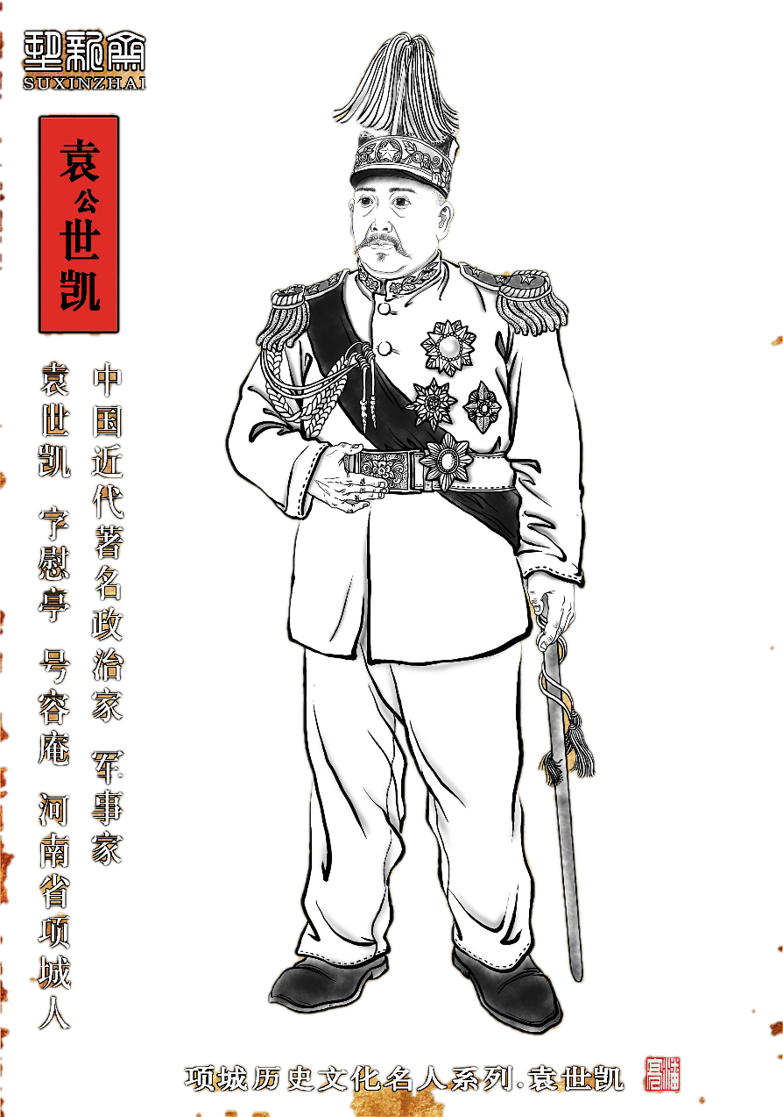
二、辛亥革命的过程
◎袁世凯
思考：袁世凯为何能够窃取革命果实？
清政府
袁世凯
帝国主义列强
攻陷汉口
、汉阳
政治讹诈
军事威胁
外交孤立
经封济锁
革命党人
施压
立宪派和旧官僚
革命阵营
原因：①帝国主义扶持；②立宪派、旧官僚的支持；③袁世凯掌握大量军队；④革命派的软弱妥协。
根本：资本主义发展不充分

Slide 29
二、辛亥革命的过程
8、（2020·全国Ⅲ卷）清帝退位诏书稿由南京临时政府拟订，袁世凯收到后擅自在诏书稿上加入“由袁世凯以全权组织临时共和政府”等内容发表。孙中山表示反对，致电袁世凯强调：“共和政府不能由清帝委任组织。”他们分歧的实质体现在( )
A．是否赞同共和体制 B．政府组建的主导权
C．是否进行社会革命 D．临时大总统的人选
B
9、（2021·河北高考）《顾维钧回忆录》记载：1912年的北京由“废帝宣统管辖之下的紫禁城”“东交民巷和民国首都三部分组成”；1913年，“（袁世凯）对国民党的活动采取了坚决镇压手段”“临时国会被解散了”“袁（世凯）下令逮捕许多重要的国民党党员”。据此可知，当时( )
A．推翻君主专制迫在眉睫 B．军阀统治丧失基础
C．帝国主义势力异常强大 D．民主革命任务艰巨
D

Slide 30
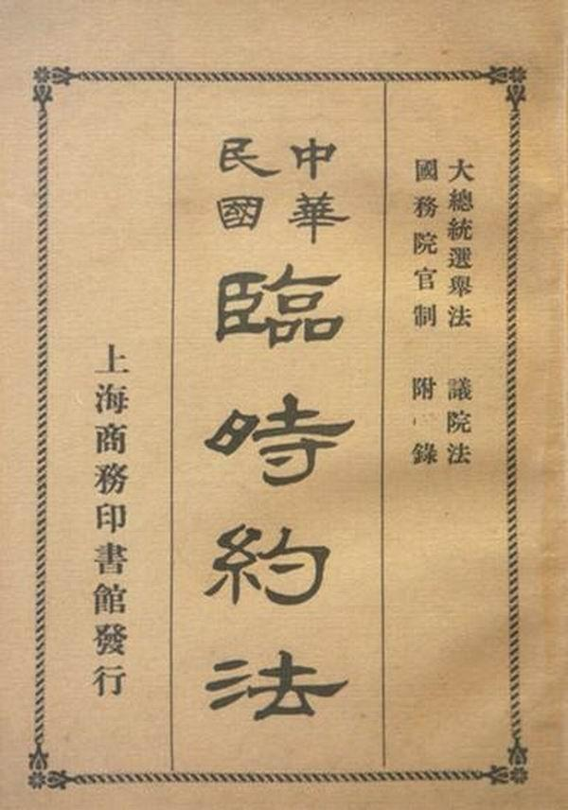
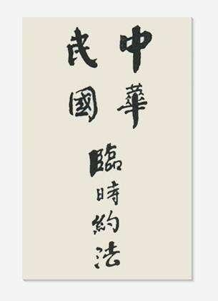
二、辛亥革命的过程
（二）高潮：
2、1912年3月11日颁布《中华民国临时约法》
（1）目的：
（2）内容：
①直接：防止袁世凯专制独裁；
②根本：维护民主共和制度。
主权在民——否定君主专制制度
第二条：中华民国之主权属于国民全体。
第四条：中华民国以参议院、临时大总统、国务员、法院行使其统治权。
第五条：中华民国人民一律平等，无种族、阶级、宗教之区别。
第六条：人民得享有人身、居住、财产、言论、出版、集会、结社、宗教信仰等自由各项之自由权。
第四十五条：实行责任内阁制，内阁总理由议会多数党产生，可以驳回总统的意见，总统颁布命令须由总理副署才能生效。
三权分立——防止专权独裁，确立民主共和政体
平等自由——否定封建等级制度
责任内阁制——限制袁世凯独裁，维护共和制度
变化：由总统制到责任内阁制

Slide 31
二、辛亥革命的过程
（二）高潮：
2、1912年3月11日颁布《中华民国临时约法》
参议院多数党
（3）评价：
中国历史上第一部具有资产阶级共和国宪法性质的重要文件。
选举 弹劾
经参议院同意任免
性质：
参议院
总 统
总理内阁
对参议院立法有一次否决权
立法权
行政权
经参议院同意任命
进步性：
①具有反对君主专制制度的进步意义。
法 院
司法权
②推动中国法制化、民主化进程，是中国政治民主化的里程碑。

Slide 32

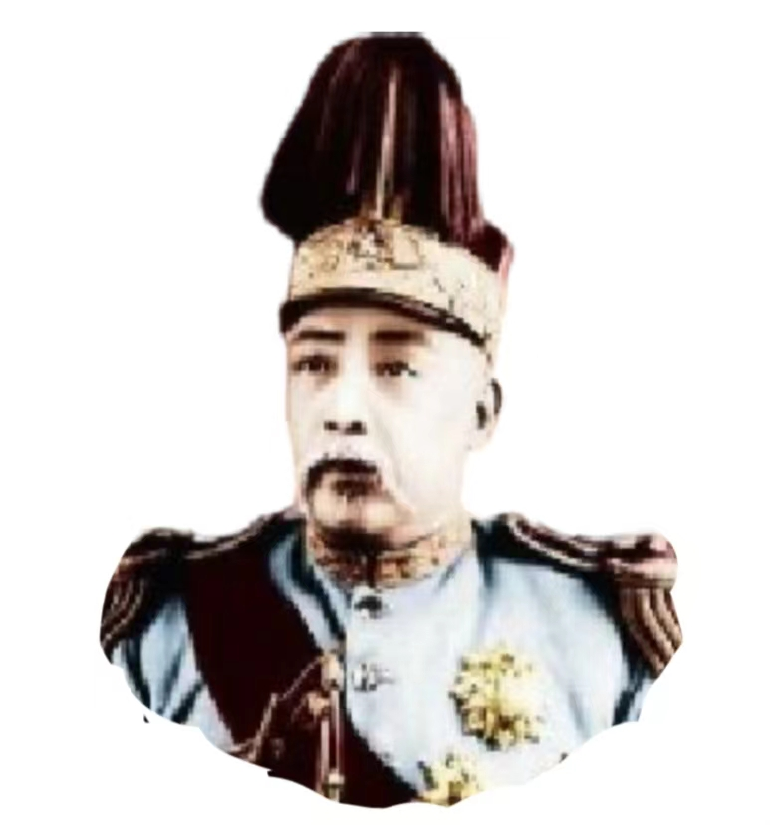

二、辛亥革命的过程
（二）高潮：
2、1912年3月11日颁布《中华民国临时约法》
（3）评价：
局限性：
材料 ：但规定的责任内阁制并不完备，其要害在于改制之后，未能确定总统府与国务院孰为最高行政中枢。由于总统府和国务院都被赋予了相当的行政权，而《临时约法》又“并未说明内阁是对总统或是对议会承担责任”，于是导致了一国之内同时具有两个行政中枢的二元化政体格局。……从民初政治的实践上看，斯时真可谓政争不断。
——杨天宏《论<临时约法>对民国政体的设计规划》
①存在“因人设法”的局限，未能真正限制袁世凯权力；
②职权不明，导致政争不断、政局动荡；
③未具体规定人民的权利及实现权利的保障。

Slide 33
二、辛亥革命的过程
10、（2023·浙江统考高考）1912年，《中华民国临时约法》颁布，规定实行责任内阁制。据载，宋教仁曾谓：“改总统制为内阁制，则总统政治上之权力至微，虽有野心者，亦不得不就范。”下列各项中，与宋教仁限制总统权力意图相吻合的是（ ）
①临时大总统代表政府总揽政务 ②临时大总统统帅全国陆海军队
③参议院行使立法权并可弹劾临时大总统
④临时大总统发布命令须由国务员副署才能生效
A．①② B．①④ C．②③ D．③④
D
11、(2015·海南卷,15)1912年中华民国成立,按《中华民国临时政府组织大纲》规定实行总统制,赋予总统很大权力;其后,《中华民国临时约法》又对总统权力做出严格限制。这一变化主要反映出当时( )
A.立法服从于政治 B.行政服从于司法
C.从人治走向法治 D.民主政体臻于完善
A

Slide 34
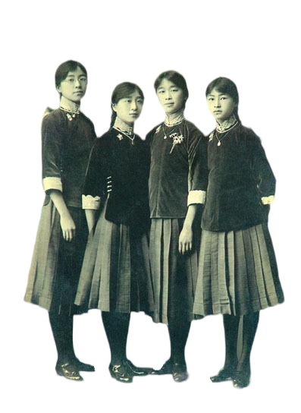
三、辛亥革命的评价
（一）进步性：
材料1：任凭你像尧舜那样贤圣，像秦始皇、明太祖那样强暴，像曹操、司马懿那样狡猾，再想要做中国皇帝，乃永远没有人答应
——梁启超
政治：结束清朝统治，推翻君主专制
思想：民主共和观念深入人心
材料2：新教育兴，旧教育灭；新礼服兴，翎顶补服灭；
剪发兴，辫子灭;天足兴，纤足灭……鞠躬礼兴，拜跪
礼灭……
——据1912年3月5日《时报》刊载的文章《新陈代谢》
社会风俗：风俗新变化，冲破封建主义藩篱
材料3：辛亥革命为资本主义的发展扫除了一些障碍，从1912年-1919年，中国新建厂矿企业有470多家，新增资本达1.3 亿元以上，超过了过去的半个世纪。
——《中国近代经济史统计资料选集》
经济：打击了帝国主义在华势力，为民族资本主义发展创造了条件

Slide 35
三、辛亥革命的评价
（一）进步性：
1、国内：
（1）政治：推翻了清王朝统治，结束了中国两千多年的君主专制制度，建
立了共和政体；
（2）经济：打击了帝国主义在华势力，为民族资本主义的发展创造了有利
条件；
（3）思想：传播了民主共和理念，推动了中华民族思想解放；
（4）社会风俗：风俗新变化，冲破封建主义藩篱。
2、国际：
对近代亚洲的民族解放运动产生了广泛影响（亚洲觉醒）。

Slide 36

三、辛亥革命的评价
（二）局限性：
材料：辛亥革命后帝国主义和封建主义两座大山仍然沉重地压在中国人民的头上。南京政府名义上是中央政府，但并没有实现国家的真正统一，也没有结束国家的混乱状态。
中国社会的根本矛盾是什么？辛亥革命后，中国社会性质是否发生变化？
局限性：没有解决近代中国社会的根本矛盾，没有完成民族独立、人民解放的历史任务。
材料：孙中山主要得到了海外的中国商人和洗衣工人的支持。在国内，只有少数学生和商人受到他的思想的影响，而广大民众仍无知、冷漠。
——美国费正清《评中国和日本近代化》
缺乏科学革命纲领
未发动广大民众
同盟会组织不严密
驱除鞑虏,恢复中华,创立民国,平均地权。
没有自己的武装

Slide 37
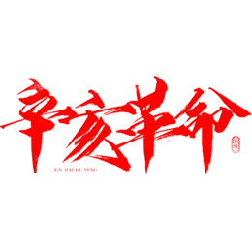
三、辛亥革命的评价
（二）局限性：
探究：辛亥革命失败的原因
1、客观：
2、主观：
3、根本：
中外反动势力勾结，力量强大
资产阶级的局限性（软弱和妥协）
资本主义发展的不充分
12、毛泽东说：“在辛亥革命中，资产阶级发动的武装斗争都是短暂的；二次革命中国民党人虽然掌握了些军队，但并不是统一的革命力量；护法运动则依靠军阀的力量，因此每当遇到强大的反革命武装就不能不失败”。毛泽东意在说明( )
A.建立革命武装的必要性 B.辛亥革命失败的必然性
C.组织统—战线的可能性 D.革命目标选择的重要性
A

Slide 38
三、辛亥革命的评价
（三）性质：
拉开了完全意义上的民族民主革命的序幕
Q1：“反帝”的成果？
——推翻“洋人的朝廷”，打击了帝国主义势力
Q2：“反封建”的成果？
——推翻清朝，结束君主专制，建立民国
Q3：辛亥革命反帝反封建是否彻底？
（1）“反帝”的有限：
①目标：未明确反对帝国主义
②结果：未改变半殖民地的性质
（2）“反封建”的有限：
仅仅推翻君主专制制度，未改变半封建的性质。
（地主阶级统治，封建自然经济，封建思想文化）
封建制度是一个包括政治、经济、思想文化的综合性概念。辛亥革命只是结束了中国两千多年的封建君主专制制度，并未改变中国半封建的性质。

Slide 39
课堂总结
拓展升华：辛亥革命推动近代中国社会转型
 | 从政治史的角度看，辛亥革命推了腐朽的清王朝，结束了中国两千多年的封建君主专制制度，建立了中国历史上第一个民主共和国，具有划时代的历史意义。
 | 辛亥革命使社会生活发生巨变，自由、平等、博爱的风气兴起。剪辫易服、废止缠足、废除跪拜和革除“大人”“老爷”等称号的移风易俗举措，使得国民的面貌为之一新。
 | 辛亥革命是一场深刻的思想启蒙运动。从此，民主共和的理念深入人心，开阔了人们的视野，提高了人们的政治热情。
 | 辛亥革命动摇了封建的经济基础，在社会上掀起了一股兴办实业的热潮，对中国工业化的发展起了推动作用。
从帝国
到民国
从臣民
到国民
从君权神授
到民主共和
从变法图存
到实业救国

Slide 40
当堂检测
1、（2019·天津高考）《纽约时报》驻汉口记者报导，湖北革命军发布公告宣称：任何对外国人或商业经营进行干扰的士兵都将被立即处死；这是一支人民的军队，将推翻残暴的满洲王朝，恢复真正的中国人的权利。从报导中可以看出这场革命（ ）
A.拥有广泛的群众基础 B.具有鲜明的革命目标
C.获得国际舆论的支持 D.体现反帝反封建性质
B
2、（2018·江苏高考）近代四川有一首民谣；“自从光绪二十八年把路办，银子凑了万万千，也有官的商的款，最可怜的庄稼汉，一两粮也出这项钱。要办路因为哪一件？怕的是外国占路权。”与该民谣相关的历史事件（ ）
A.导致太平天国运动爆发 B.加速清朝政府的垮台
C.促使五四爱国运动的发生 D.推动国民革命的兴起
B

Slide 41
当堂检测
3、(2021·北京高考·7)1912年1月，列宁起草了一份决议，提到辛亥革命“将给亚洲带来解放并将破坏欧洲资产阶级的统治”“俄国无产阶级怀着极大的热忱和深切的同情注视着中国革命人民获得的成就”。这表明，列宁认为( )
A.辛亥革命与十月革命具有相同的性质
B.孙中山领导的政党代表无产阶级利益
C.共产国际的指导是中国革命胜利的原因
D.辛亥革命冲击了殖民主义在亚洲的统治
D

Slide 42
